Slide 1
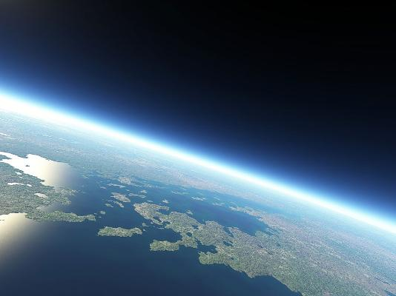
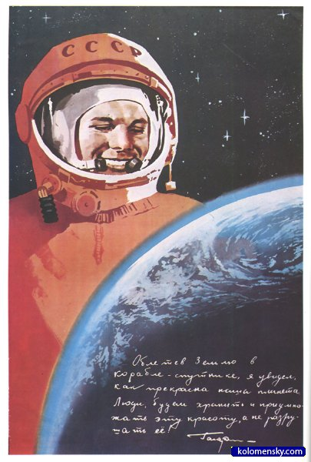
50-летию первого полета человека в космос
посвящается…

Slide 2
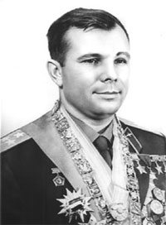
Человек, прославивший нашу родину,
первый космонавт планеты –
Юрий Алексеевич Гагарин.
Родился 9 марта 1934 г.
в городе Гжатске Смоленской области.

Slide 3
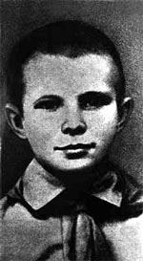
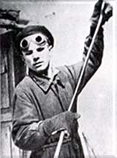
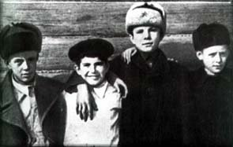
Юные годы.

Slide 4
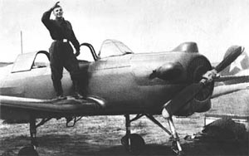
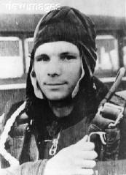
шесть классов средней школы
ремесленное училище N110 г.Москвы ( литейщик-формовщик)
школа рабочей молодежи
Саратовский индустриальный техникум
учеба в 1-м Чкаловском военном авиационном училище
служба в частях истребительной авиации Северного флота.
27 октября 1955 года, Гагарин был призван в армию и отправлен в Оренбург в 1-е военно-авиационное училище летчиков имени К. Е.Ворошилова.

Slide 5
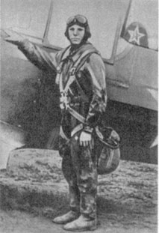
Курсант Саратовского аэроклуба и курсант Оренбургского военного авиационного училища
Юрий Гагарин к полету готов

Slide 6
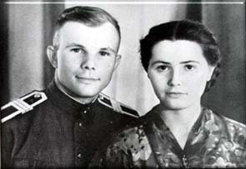
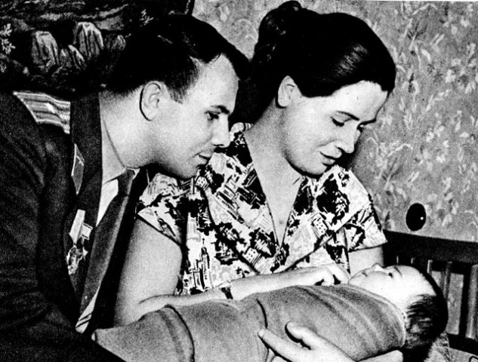
В кругу семьи.
Юрий Гагарин вместе с женой, дочками Леной и Галей.

Slide 7
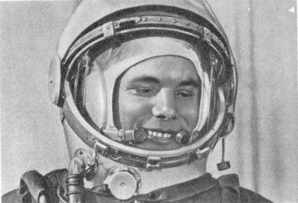
9 декабря 1959 года - заявление с просьбой зачислить его в группу кандидатов в космонавты.
3 марта 1960 года приказом Главнокомандующего ВВС Константина Андреевича Вершинина зачислен в группу кандидатов в космонавты, а с 11 марта приступил к тренировкам.

Slide 8
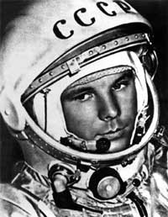
ПОДГОТОВКА К ПОЛЁТУ В КОСМОС
Кроме Гагарина, были ещё претенденты на первый полёт в космос. Королёв очень торопился, отбирая претендентов, так как были данные, что 20 апреля 1961 года своего человека в космос отправят американцы. И поэтому старт планировалось назначить между 11 и 17 апреля 1961 года. Того, кто полетит в космос, определили в последний момент, на заседании ГК, ими стали Гагарин и его дублёр Титов.

Slide 9
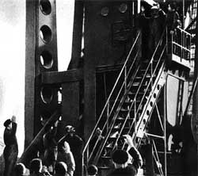
ПОЛЁТ
- Корабль «Восток»
- В 09:07 12 апреля 1961 года
- Космодром Байконур.
Один оборот вокруг Земли
за 108 минут
Гагарин:
«Прошу передать главкому ВВС: задачу выполнил, приземлился в заданном районе, чувствую себя хорошо, ушибов и поломок нет. Гагарин»

Slide 10
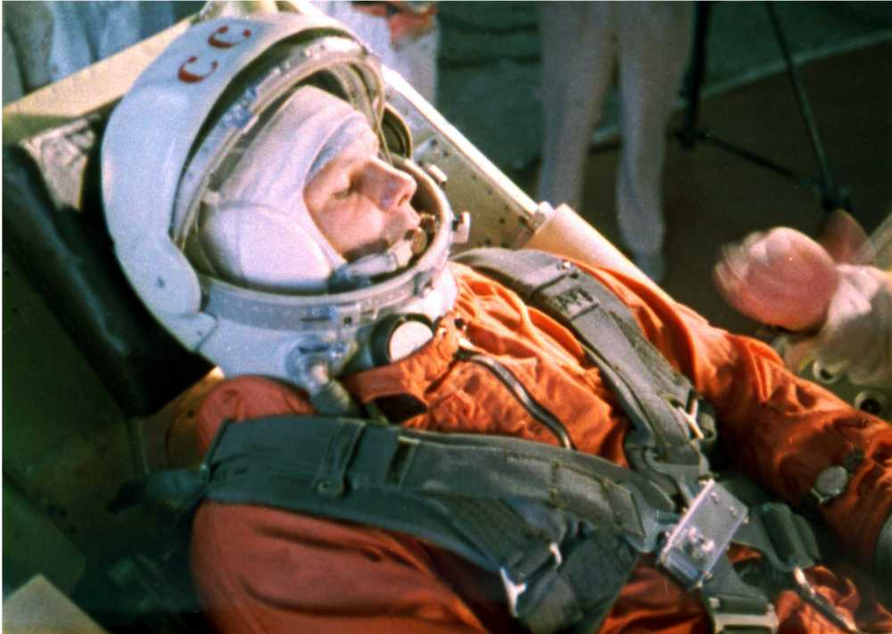

Slide 11
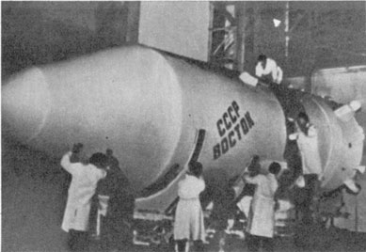
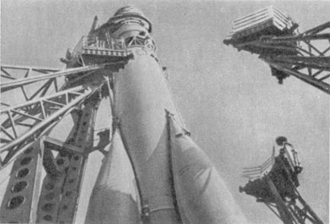
Космический корабль "Восток"

Slide 12
Рекорды, установленные в полете.
Протяженность маршрута - 40.868,6 км.
Максимальная скорость полета - 28.260 км/час.
Максимальная высота полета - 327 км.
Последняя цифра рекордной остается и сегодня. Никто на одноместных кораблях не поднимался выше, чем Юрий Гагарин

Slide 13
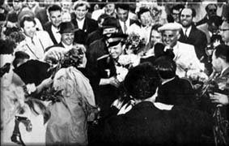
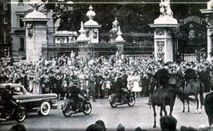
ВСТРЕЧА ПЕРВОГО КОСМОНАВТА

Slide 14
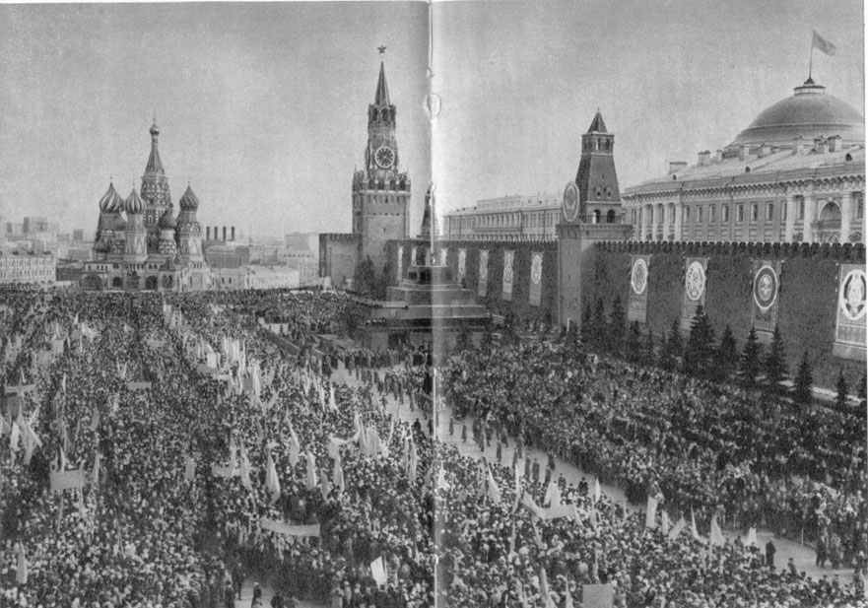
Москва. 14 апреля 1961 года. Парад на Красной площади

Slide 15
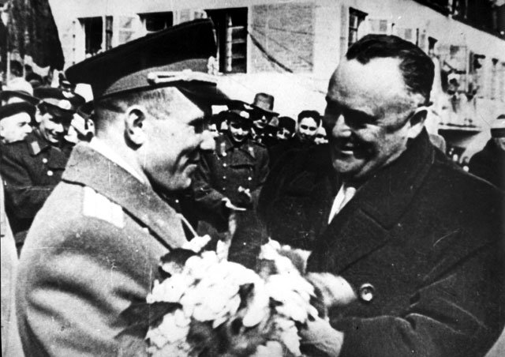
Парад в честь первого космонавта планеты
Ю.А. Гагарин и
С.П. Королев
Юрий Гагарин
и Никита Хрущев

Slide 16
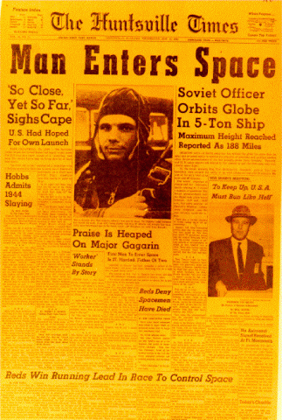
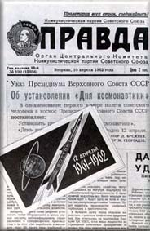
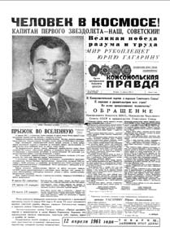
МИРОВАЯ ИЗВЕСТНОСТЬ

Slide 17
В 1968 году Ю. Гагарин с отличием заканчивает учебу в военно-воздушной инженерной Академии имени Н.Е.Жуковского. В это же время служит заместителем начальника Центра подготовки космонавтов.
27 марта 1968 года на листке календаря в кабинете Ю.А.Гагарина перечислены дела, запланированные на этот день:
1) 10.00 - тренировочные полеты
2) 17-00 - редакция журнала "Огонек" - "круглый стол", надо выступить:..
Однако всё что было после тренировочных полетов, он сделать так и не успел - 27 марта 1968 года Юрий Гагарин ушел в свой последний полет.

Slide 18
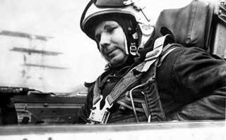
Обстоятельства смерти Гагарина до сих пор доподлинно не известны.
Гагарин и Серёгин похоронены у Кремлёвской стены.

Slide 19
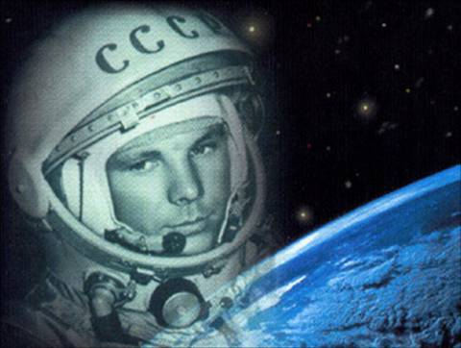
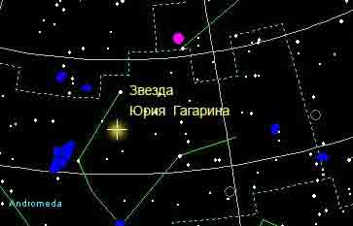

Slide 20
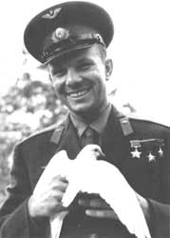

Slide 21
Памятник Ю.Гагарину в Звездном городке

